Slide 1

Penyelesaian
Sistem Linear
dengan Gauss
Adevian Fairuz Pratama,S.ST.,M.Eng
Sistem Informasi Bisnis
Politeknik Negeri Malang
Semester Genap 2023/2024

Slide 2
Merupakan metode yang dikembangkan dari metode eliminasi, yang menghilangkan atau mengurangi jumlah variabel sehingga dapat diperoleh nilai dari suatu variable bebas.
Metode eliminasi gauss adalah metode dimana bentuk matrik di atas, pada bagian kiri diubah menjadi matrik segitiga atas atau segitiga bawah dengan menggunakan OBE (Operasi Baris Elementer).
Metode Eliminasi Gauss
Dalam menggunakan metode eliminasi Gauss ini, sebelumnya bentuk matrik diubah menjadi augmented matrik, seperti system persamaan berikut :

Slide 3
Sehingga diperoleh penyelesaian berikut :
Metode Eliminasi Gauss

Slide 4
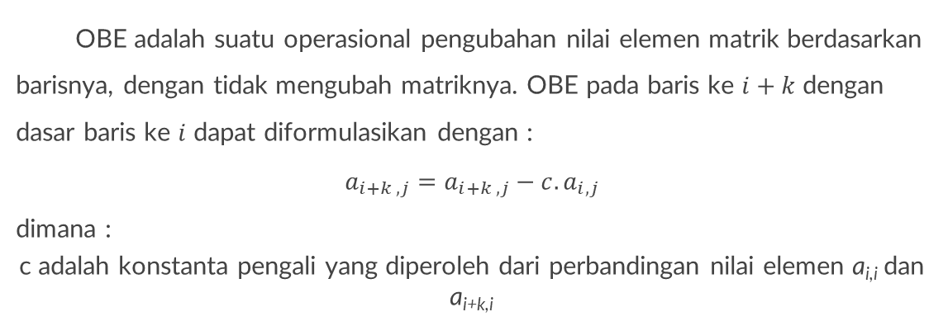
OBE
(Operasi Baris Elementer) -
OBE adalah suatu operasional pengubahan nilai elemen matrik berdasarkan barisnya, dengan tidak mengubah matriknya. OBE pada baris ke $i+k$ dengan dasar baris ke $i$ dapat diformulasikan dengan :
$$a_{i+k , j}=a_{i+k , j}−c.a_{i, j}$$
dimana :
c adalah konstanta pengali yang diperoleh dari perbandingan nilai elemen a_{i,i} dan a_{i+k,i}

Slide 5
3 Operasi Baris Elementer
01
Pertukaran
Urutan dua persamaan dapat ditukar karena pertukaran tersebut tidak berpengaruh pada solusi akhir.
Penskalaan
02
Persamaan dapat dikali dengan konstanta bukan nol, sebab perkalian tersebut tidak berpengaruh pada solusi akhir.
Penggantian
03
Persamaan bisa diganti dengan penjumlahan persamaan itu dengan penggandaan persamaan lain.

Slide 6
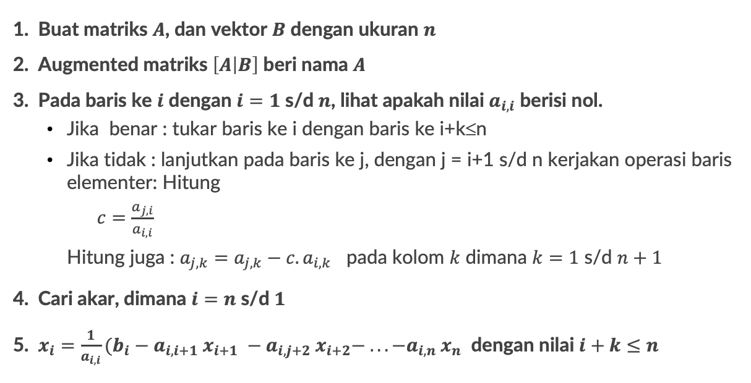
Algoritma Metode Eliminasi Gauss
1. Buat matriks $A$, dan vektor $B$ dengan ukuran $n$
2. Augmented matriks $\left[A | B\right]$ beri nama $A$
3. Pada baris ke $i$ dengan $i=1$ s/d $n$, lihat apakah nilai $a_{i,i}$ berisi nol.
Jika benar : tukar baris ke i dengan baris ke i+k≤n
Jika tidak : lanjutkan pada baris ke j, dengan j = i+1 s/d n kerjakan operasi baris elementer: Hitung
$c=\frac{a_{j, i}}{a_{i, i}}$
Hitung juga : $a_{j, k}=a_{j, k}−c.a_{i, k}$ pada kolom $k$ dimana $k=1$ s/d $n+1$
4. Cari akar, dimana $i=n$ s/d $1$
5. $x_{i}=\frac{1}{a_{i,i}}(b_{i}−a_{i, i+1} x_{i+1} −a_{i, j+2} x_{i+2}− . . . −a_{i,n} x_{n}$ dengan nilai $i+k≤n$

Slide 7

Contoh : Metode Eliminasi Gauss
Selesaikan sistem persamaan lanjar dibawah ini :
Penyelesaian :
Augmented matrik pada persamaan lanjar diatas adalah
Buat operasi baris elementer berikut.
$$3x_{3}=6, x_{3}=2$$
$$x_{2}+4x_{3}=5$$
$x_{2}+4.2=$5
$$x_{2}=−3$$
$$x_{1}+2x_{2}+3x_{3}=6$$
$$x_{1}=6+6−6$$
$$x_{1} =6$$

Slide 8

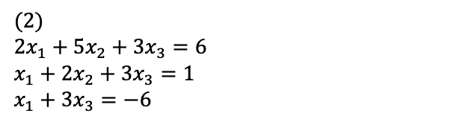
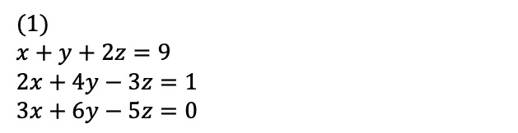
Latihan Soal : Metode Eliminasi Gauss
(1)
$$x+y+2z=9$$
$$2x+4y−3z=1$$
$$3x+6y−5z=0$$
(2)
$${2x}_{1}+{5x}_{2}+3x_{3}=6$$
$$x_{1}+{2x}_{2}+3x_{3}=1$$
$$x_{1}+3x_{3}=−6$$
(3)
$$x+2y−z=3$$
$$2x+y+z=12$$
$$3x−y+z=11$$

